Slide 1









CHÀO MỪNG CÁC CON HỌC SINH
Môn: Tin học
Lớp 4
TIN HỌC
LỚP 5

Slide 2



TIN HỌC
Chủ đề 4
THẾ GIỚI LOGO
BÀI 1:NHỮNG GÌ EM ĐÃ BIẾT

Slide 3





MỤC TIÊU BÀI HỌC
Rèn luyện kĩ năng
sử dụng các câu lệnh
và câu lệnh lặp
Luyện tập sử dụng
các câu lệnh, câu lệnh lặp điều khiển rùa
vẽ hình đơn giản

Slide 4
HoẠT ĐỘNG 1: ÔN BÀI
1. Các lệnh cơ bản của Logo
LỆNH | HÀNH ĐỘNG CỦA RÙA
FD n
BK n
RT k
LT k
PU
PD
CS
Rùa tiến lên n bước
Rùa lùi lại n bước
Rùa quay phải k độ
Rùa quay trái k độ
Nhấc bút, Rùa không vẽ nữa
Hạ bút, Rùa tiếp tục vẽ
Xóa toàn bộ sân chơi, Rùa về vị trí xuất phát

Slide 5
HoẠT ĐỘNG 1: ÔN BÀI
Ví dụ 1: Sử dụng câu lệnh đơn giản để vẽ hình vuông có độ dài cạnh là 100 bước.
Trả lời:
FD 100 RT 90
FD 100 RT 90
FD 100 RT 90
FD 100 RT 90

Slide 6
HoẠT ĐỘNG 1: ÔN BÀI
2. Câu lệnh lặp
Câu lệnh lặp có dạng: Repeat n [ <Các lệnh lặp> ]
- n trong câu lệnh chỉ số lần lặp.
- Phần trong ngoặc [ ] là nơi ghi các lệnh được lặp lại.
- Giữa Repeat và n phải có dấu cách.
- Cặp ngoặc phải là ngoặc vuông [ ]

Slide 7
Ví dụ 2: Sử dụng câu lệnh lặp
vẽ hình vuông có độ dài 100 bước
Repeat n [ ]
4
FD 100 RT 90
FD 100 RT 90
FD 100 RT 90
FD 100 RT 90
FD 100 RT 90
Repeat n [ ]
4
FD 100 RT 360/4

Slide 8
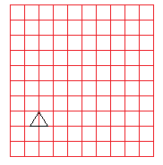
HoẠT ĐỘNG 2: thực hành
1. Vẽ đường đi của rùa vào hình dưới theo các lệnh sau. Biết rằng mỗi ô vuông trong hình có cạnh là 10 bước.
a. Các lệnh
FD 40 RT 90
FD 40 RT 90
FD 40 RT 90
FD 40 RT 90
b. Các lệnh
REPEAT 4 [FD 40 RT 90]
c. Các lệnh
Repeat 4 [ FD 40 RT 90 WAIT 60]

Slide 9
HoẠT ĐỘNG 2: thực hành
B1. Vẽ đường đi của rùa vào hình dưới theo các lệnh sau. Biết rằng mỗi ô vuông trong hình có cạnh là 10 bước.
a. Các lệnh
FD 40 RT 90
FD 40 RT 90
FD 40 RT 90
FD 40 RT 90
FD 40 RT 90
FD 40 RT 90
FD 40 RT 90
FD 40 RT 90

Slide 10
HoẠT ĐỘNG 2: thực hành
b. Các lệnh
REPEAT 4 [FD 40 RT 90]
Repeat n [ ]
4
FD 40 RT 360/4

Slide 11
HoẠT ĐỘNG 2: thực hành
c. Các lệnh
Repeat 4 [ FD 40 RT 90 WAIT 60]
Lưu ý: 1 giây = 60 tíc. Lệnh wait 60: Rùa sẽ tạm dừng 60 tíc (1 giây) trước khi thực hiện các lệnh tiếp theo.
Repeat n [ ]
4
FD 40 RT 360/4 WAIT 60

Slide 12
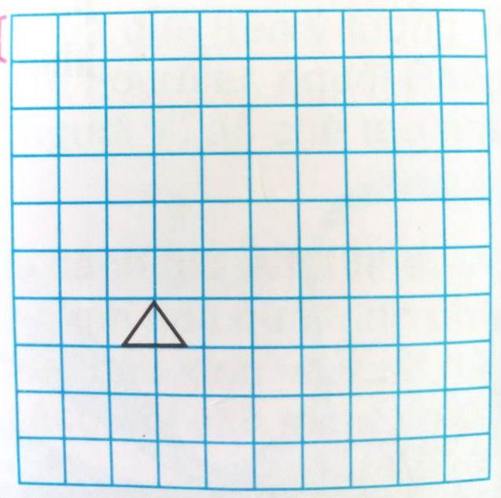
HoẠT ĐỘNG 2: thực hành
d. So sánh sự giống nhau và khác nhau khi rùa thực hiện các lệnh trong ba trường hợp trên.
câu a
câu b
câu c
Giống nhau: Đều cho kết quả là hình vuông có độ dài 40 bước
Khác nhau:
Câu a: Rùa sẽ lần lượt vẽ các cạnh của hình vuông
Câu b: Rùa tự động cho ra kết quả là hình vuông
Câu c: Rùa sẽ tự động vẽ lần lượt các cạnh của hình vuông, sau khi vẽ xong 1 cạnh hình vuông rùa sẽ tạm dừng 60 tíc (1 giây) rồi mới vẽ cạnh tiếp theo

Slide 13

HoẠT ĐỘNG 3: CỦNG CỐ

Slide 14

Câu 1:Dòng lệnh nào dưới đây được viết đúng?
a) Repeat 4 [FD 100 RT 90]
1
2
3
4
5
6
7
8
9
10
b) REPEAT 4 [FD 100, RT 90]
c) REPEAT4 [FD 100 RT 90]
Start
d) Cả 3 câu trên đều đúng.

Slide 15
Câu 2: Câu lệnh lặp có dạng:
a. Repeat n (<Các lệnh lặp> )
1
2
3
4
5
6
7
8
9
10
b. Repeatn [<Các lệnh lặp> ]
c. Repeet n [<Các lệnh lặp> ]
Start
d. Repeat n [ <Các lệnh lặp> ]

Slide 16
Câu 3: Lệnh lặp nào sau đây để Rùa vẽ
một hình tam giác?
1
2
3
4
5
6
7
8
9
a. REPEAT 3 [ FD 100 RT 90]
10
b. REPEAT 3 [ FD 100 RT 120]
c. REPEAT 4 [ FD 100 RT 120]
d. REPEAT 3 [ FD 100 RT 60]
Start

Slide 17
Câu 4: Câu lệnh Wait 120 rùa sẽ làm gì?
Đáp án: Rùa tạm dừng 120 tíc (2 giây) trước khi thực hiện lệnh tiếp theo
1
2
3
4
5
6
7
8
9
10
Start

Slide 18
Câu 5: Kết quả của câu lệnh RT 90 là gì?
Đáp án: Rùa quay phải 90 độ.
1
2
3
4
5
6
7
8
9
10
Start

Slide 19
Câu 6: Kết quả của câu lệnh FD 50 là gì?
Đáp án: Rùa tiến về phía trước 50 bước.
1
2
3
4
5
6
7
8
9
10
Start
Notes:
-19-

Slide 20

DẶN DÒ
Hoàn thành bài tập 1 đã chữa vào sách
Làm bài tập 2/Sách HDHTH5 trang 85
- Xem trước bài tập 3, 4/ Sách HDHTH5 trang 86

